Slide 1
Logikai rejtvény generáló és megoldó algoritmus fejlesztése
SameGame megoldási módszereinek vizsgálata Kárpáti Márk András
Notes:
Bsc önálló labor keretei belül

Slide 2
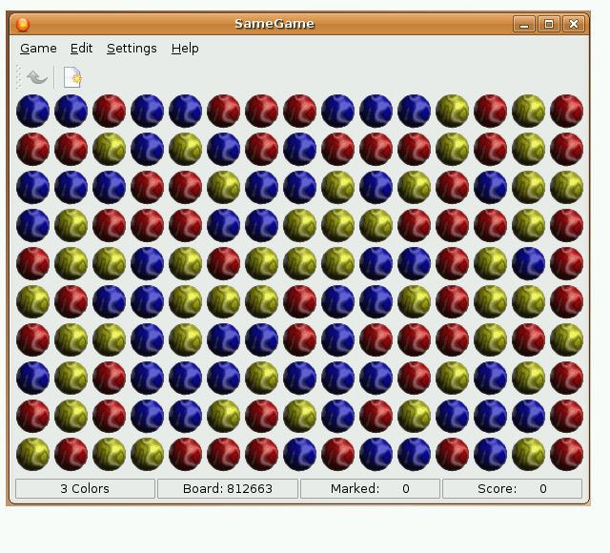

SameGame és szabályai
15x15 mező
5 különböző szín
Egy lépés egy csoport eltűntetése
${(n−1)}^{2}$ pont jár n mező eltüntetéséért
Nincs se lépés, se idő korlát
Notes:
Feltaláló: Kuniaki Moribe 1985
Újra készítette: Eiji Fukumoto 1992
Szabáylok:
Egy lépésként kilehet választani egy mezőt, és az összes mező ami ugyan olyan színű és szomszédos eltűnik
Játéknak vége, ha minden blokk elfogyott, vagy nincs több lépési lehetőség.
Példa a müködésre

Slide 3
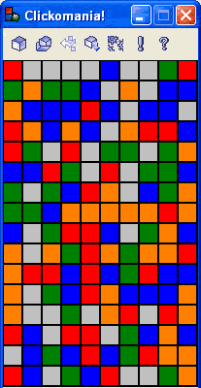
A SameGame NP teljessége
Hasonlít Clickomania-ra de a karakterisztika eltérhet
Különbözőség vizsgálata
2002 Fleischer Clickomania
Notes:
Talált megoldás optimáltassanak vizsgálata NP teljes, hiszen ha van egy esetem, és keresek egy jobb esetet, akkor meg kell oldanom a clickomanaia problémát
Clickomanai 2oszlopra 5 színre bizonyított: 2002 hogy NP teljes

Slide 4
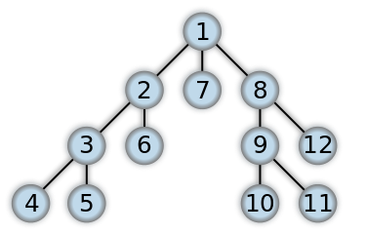
Az első ismert program ~2006
Depth-budgeted search
Mélységi keresés költségvetéssel és mohó algoritmussal kombinálva.
20 pozícióra standardizált teszt
Táblánkként 2-3 óra
72,816 pont
Notes:
SamgeGame kutatásához van egy benchmark mely 20 pozícióra standardizált.
www.js-games.de/eng/games/samegame

Slide 5
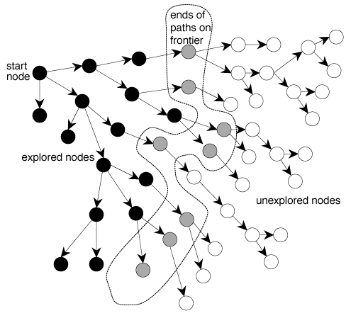
Tipikus megközelítések és SameGame
A* Keresés
IDA* Keresés
Heurisztikák
Manhatten távolság
Notes:
Kiértékelő függvénytől való függés
Nincs jó heurisztika (ingadozik a pálya átlag értéke)
Manhatten távolság, csak derékszögű utakban közelíti meg a cél állomást.
Nagy a pont belli eltérés, ha a jelen állás pontját néznénk.

Slide 6
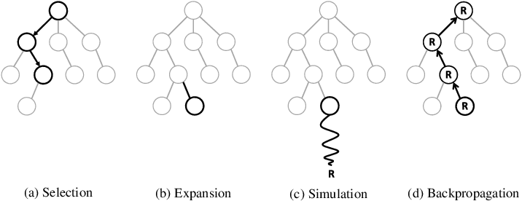
Monte-Carlo Keresés és előnye
Kiválasztás
Szimuláció
Kiterjesztés
Visszaterjesztés
Notes:
Nincs szüksége kiértékelő függvényre csak MonteCarlo szimulációra.
MonteCarlo szimuláció: Valószínűségek jóslása random változok intervallumaival.

Slide 7
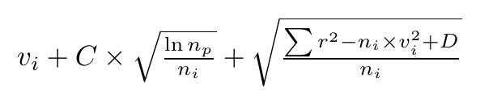
Single-Player Monte-Carlo Tree Search
Kiválasztás
UCT (felső bizalmi határ)
n_{i} - i csomópont hányszor lett meglátogatva
v_{i} - átlagos játék értéke
r -eddig elért eredmény
D -konstans érték, ritkák vizsgálata
C -kiaknázás vs felfedezés
Notes:
C D konstansok
Vi átlagos játék érték
Egy játékos, nem kell aggódni, a másik játékos lépésének bizonytalansága miatt, ugyan akkor az érték tartomány teljesen más lehet a megszokott [-1,1]-től
P a szülőt jelőli

Slide 8
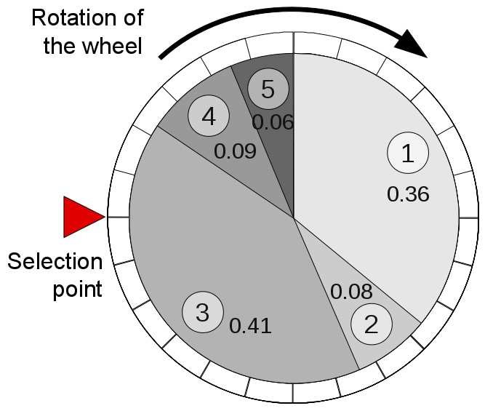
Kijátszás
TabuRandom
TabuColorRandom
Epszilon eltérés Mohó
Rulett kiválasztás
Notes:
TabuRandom- egy szint kerül amíg lehet, hogy nagy csoport jöjjö létre
TabuColoRandom – azt a szint kerüli, amiből a legtöbb van
Kis epszilon bekövetkezte esetén térjen el, és mohon válasszon
Rulett nem hozz jobb eredményt gyakorlatban, a növelt számítási igényei miatt

Slide 9

Négy lépés ismétlése
Négy lépés ismétlése az időkorlátig
Csak egyszemélyes játék
Legtöbb átlag pontot ígérő elem kijátszása.
Notes:
Kutatás szerint ajánlott egyszerre csak eggyel bővíteni fát.
Vissza terjesztés a gyökérig, kijátszások átlagos értékére alapozva.

Slide 10
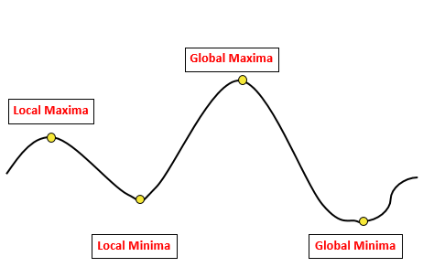
Lokális Maximum problémája
Mély fákat generálunk
Megoldások:
Újrakezdés
Párhuzamosítás egy szálon
Notes:
Újrakezdés, de más seed-t adunk a random függvénynek

Slide 11
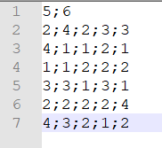
Eddigi program
A játék lefuttatására alkalmas keret program
Pálya össze omlása
Mezők eltávolítása
Pont szám kiszámítása
Játék állás mentése betöltése
Teljesen véletlenszerű pályát tud generálni

Slide 12
Merre tovább
Single-Player Monte-Carlo Tree Search megvalósítása
Különböző heurisztikák
Kereső algoritmus változóinak hangolása
Pálya kiértékelése algoritmus alapján

Slide 13
Köszönöm szépen a figyelmet!
Notes:
Kérdések?

